Slide 1
LİSELERE GEÇİŞ SİSTEMİ
2020

Slide 2
LİSELERE YERLEŞTİRME NASIL YAPILIYOR?
Sınav Puanı ile Alan Liseler
Diğer Liseler
Merkezi Sınavla Yerleştirme
Adrese Dayalı
Yerleştirme Sistemi

Slide 3
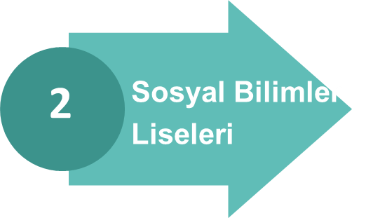
SINAVLA ÖĞRENCİ ALAN LİSELER HANGİLERİ?
1
Anadolu
Liseleri
Fen liseleri
3
Proje Okulları
4

Slide 4
SORU SAYISI ve SINAV SÜRESİ
155 dk.
90
Sınav Süresi
Soru Sayısı

Slide 5
HANGİ DERSTEN KAÇ SORU ÇIKACAK?
20
10
10
Matematik
İnkılap T.
Din K.
20
20
10
Türkçe
Fen ve T.
Yabancı Dil

Slide 6
TESTLERİN KATSAYILARI?
TÜRKÇE
4
İNKILÂP TARİHİ
1
MATEMATİK
4
DİN KÜLTÜRÜ
1
FEN VE TEKNOLOJİ
4
YABANCI DİL
1

Slide 8
SINAV KAÇ OTURUM OLACAK?
Sınav sayısal ve sözel bölümden oluşacak.

Slide 14
SINAV ZORUNLU MU?
Sınava isteyen öğrenciler girecek, zorunlu olmayacak.

Slide 15
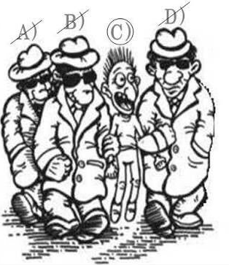
Dikkat: 3 yanlış 1 doğruyu götürüyor

Slide 16
MERKEZİ YERLEŞTİRMEDE ÖNEMLİ KRİTERLER
ÖĞRENCİLERİN PUANI EŞİT OLDUĞUNDA
Okul Başarı Puanına (OBP),
EŞİTLİK OLDUĞU TAKDİRDE,
Sırası ile 8.sınıf, 7. sınıf, 6. sınıf Yıl Sonu Başarı Puanına (YBP),
EŞİTLİĞİN DEVAMI HALİNDE,
Özürsüz devamsızlık,
Tercih önceliği,
Öğrencinin yaşına bakılır. Yaşı küçük olan önceliklidir.

Slide 17
SINAVLA ÖĞRENCİ ALAN LİSELERE TERCİH İŞLEMLERİ
Sınavla öğrenci alan okullardan en fazla 5 okul tercih edilecek.
Herhangi bir okula yerleşememesi durumunda; sınavsız öğrenci alan okullardan birine tercihlerine göre yerleştirilecek.

